Slide 1
শুভেচ্ছা
মুহাম্মদ নুরুল আবছার
সহকারী শিক্ষক
ফাঁসিয়াখালী ইসলামিয়া কামিল মাদ্রাসা
বারবাকিয়া, পেকুয়া, কক্সবাজার।

Slide 2
বিজ্ঞান
ষষ্ঠ শ্রেণি
সময়ঃ৫০ মিনিট

Slide 3
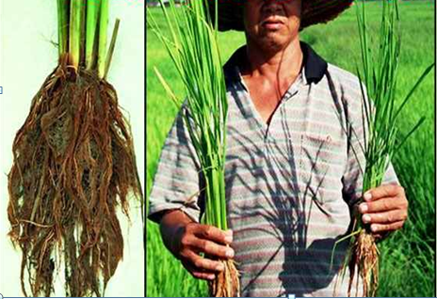
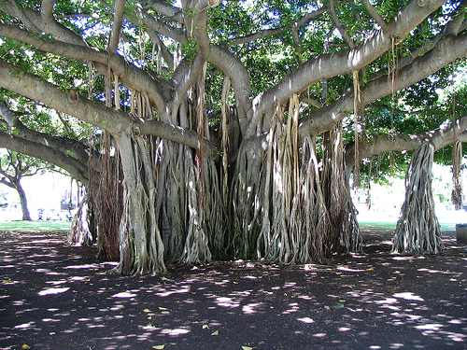
ছবিগুলো দেখি

Slide 4
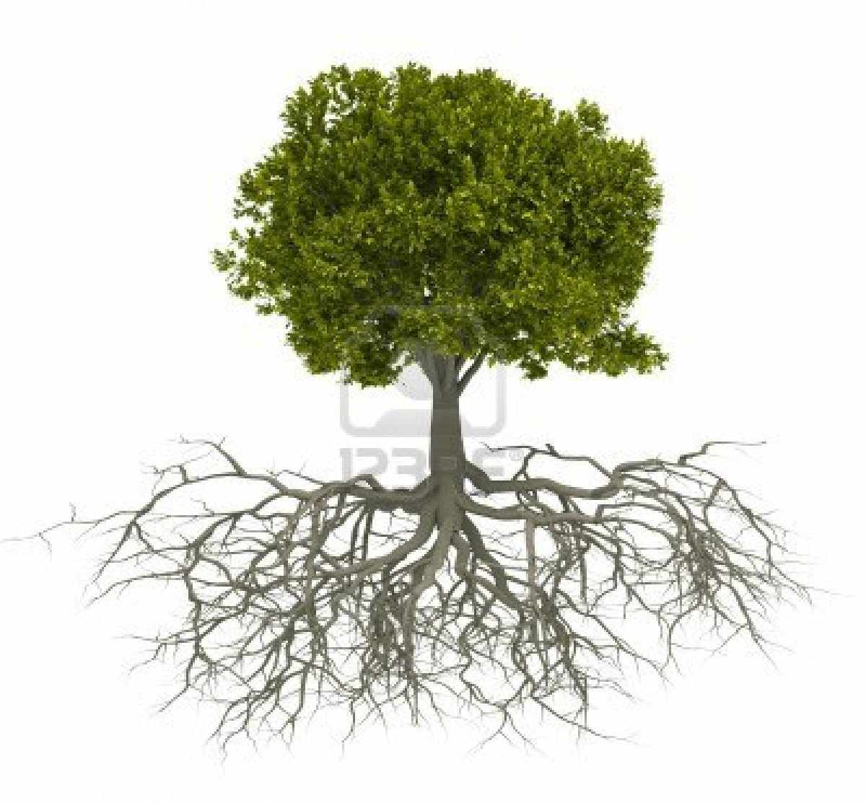
মূলের প্রকারভেদ ও কাজ
চতুর্থ অধ্যায়ঃউদ্ভিদের বাহ্যিক বৈশিষ্ট্য
পৃষ্ঠা নং-৩১-৩২

Slide 5
শিখনফল
এ পাঠশেষে শিক্ষার্থীরা-
মূলের সংজ্ঞা বলতে পারবে;
মূলের প্রকারভেদ বর্ণনা করতে পারবে;
মূলের কাজ কী তা ব্যাখা করতে পারবে।

Slide 6
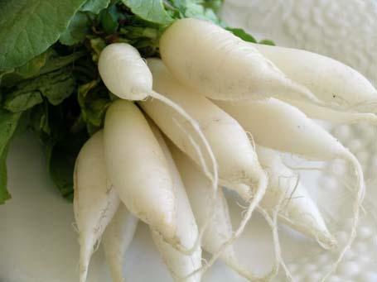
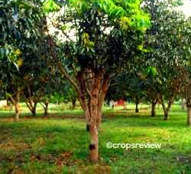
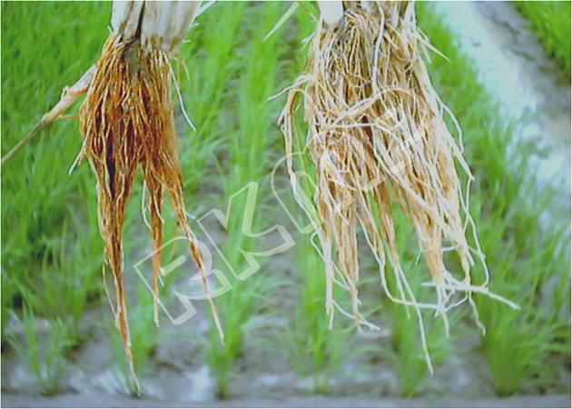
মূল
দুই
প্রকার
স্থানিক মূল
অস্থানিক মূল

Slide 7
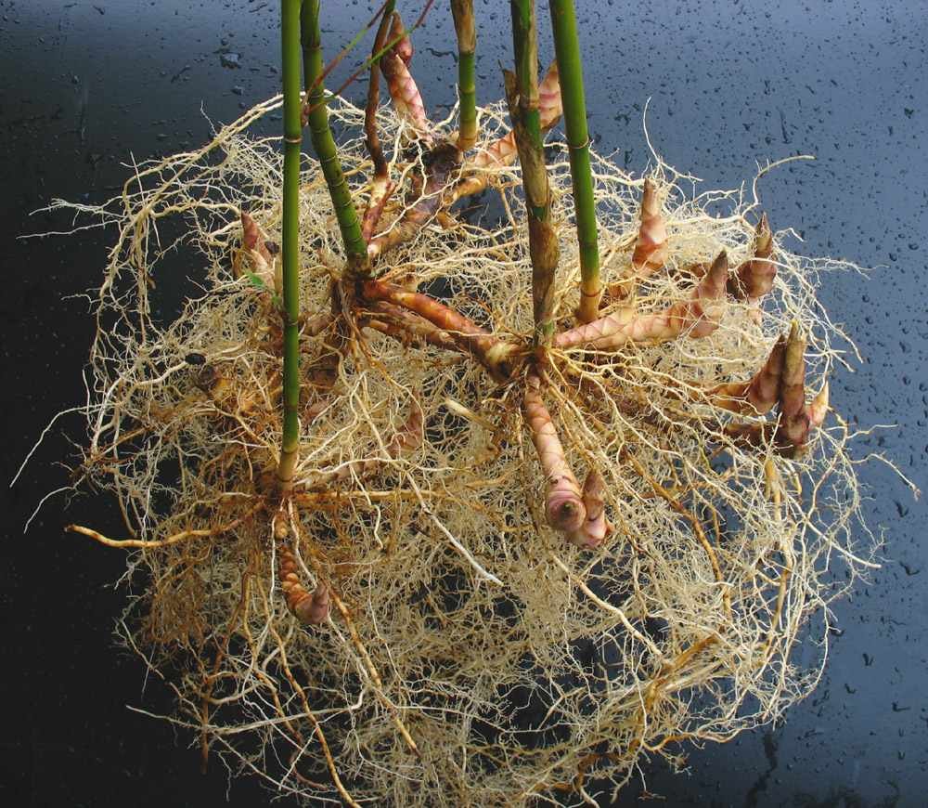
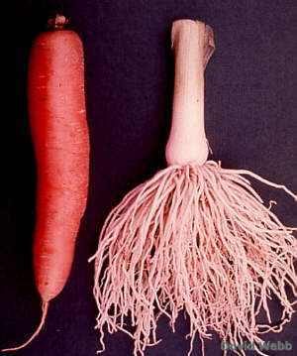
অস্থানিক মূল
দুই
গুচ্ছ মূল
প্রকার
অগুচ্ছ মূল

Slide 8
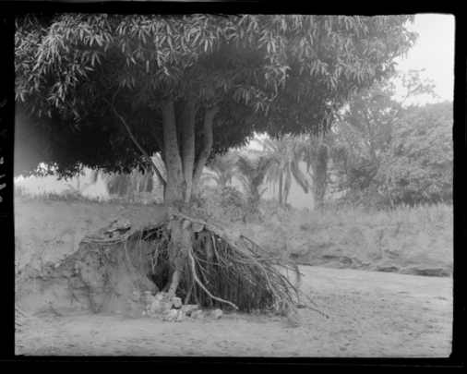
স্থানিক মূল
মূল

Slide 9
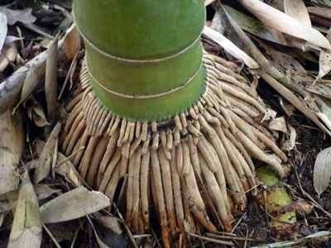
মূল
গুচ্ছ মুল

Slide 10
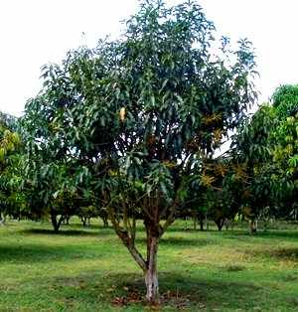
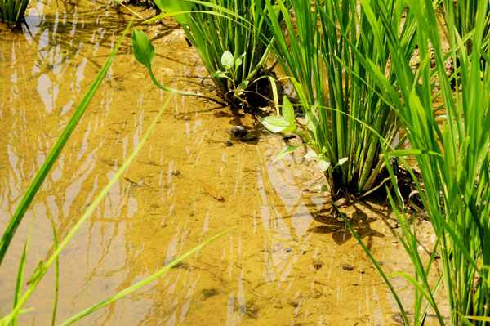
মূলের কাজ
মূল উদ্ভিদকে মাটির সাথে শক্তভাবে আটকে রাখা।

Slide 11
মূল মাটি থেকে পানি ওখনিজ পদার্থ শোষণ করে ।

Slide 12
দলীয় কাজ
মূলের বৈশিষ্ঠ ও কাজ গুলো বর্ণনা কর।

Slide 13
উত্তর বলি
মূল প্রধানত কত প্রকার?
গুচ্ছ মূল কি?
অগুচ্ছ মূল কি?
মূলের কাজ কি?

Slide 14
বাড়ির কাজ
তোমাদের বাড়িতে বা বাড়ির আশে পাশে কি কি উদ্ভিদ রয়েছে তা চিহ্নিত করে স্থানিক মূল, অস্থানিক মূল,গুচ্ছ ও অগুচ্ছ মূলের একটি তালিকা তৈরি করবে।

Slide 17
